Slide 1
미니 인터파크 프로젝트
HAPPY JOB

Slide 2
개요
01
프로젝트 개요:
오픈 API를 활용해 도서정보와 공연정보를 받아와서
구매/예매 할 수 있는 쇼핑몰 사이트
02
벤치마킹 사이트 :
http://book.interpark.com/
http://ticket.interpark.com/
03
도서 정보 API:
http://book.interpark.com/bookPark/html/bookpinion/api_booksearch.html
공연 정보 API: https://www.kopis.or.kr/por/cs/openapi/openApiInfo.do?menuId=MNU_00074&searchWord=&searchType=total

Slide 3
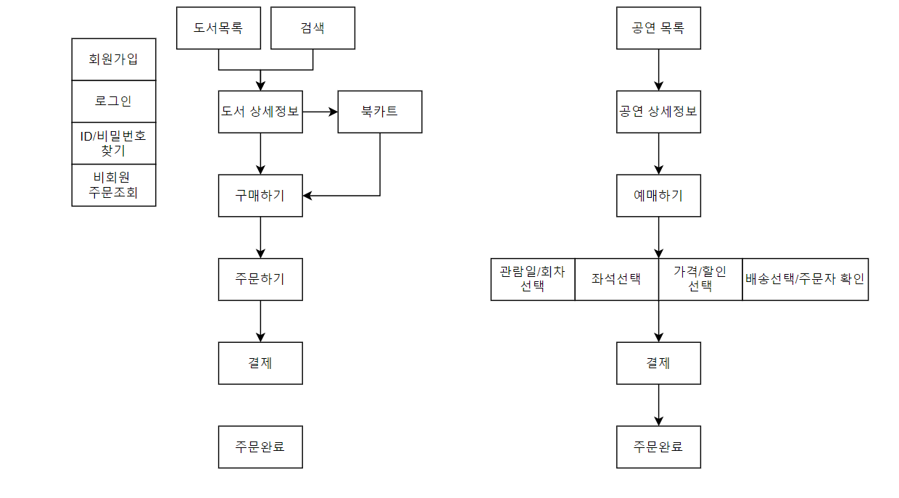
메인 페이지

Slide 4
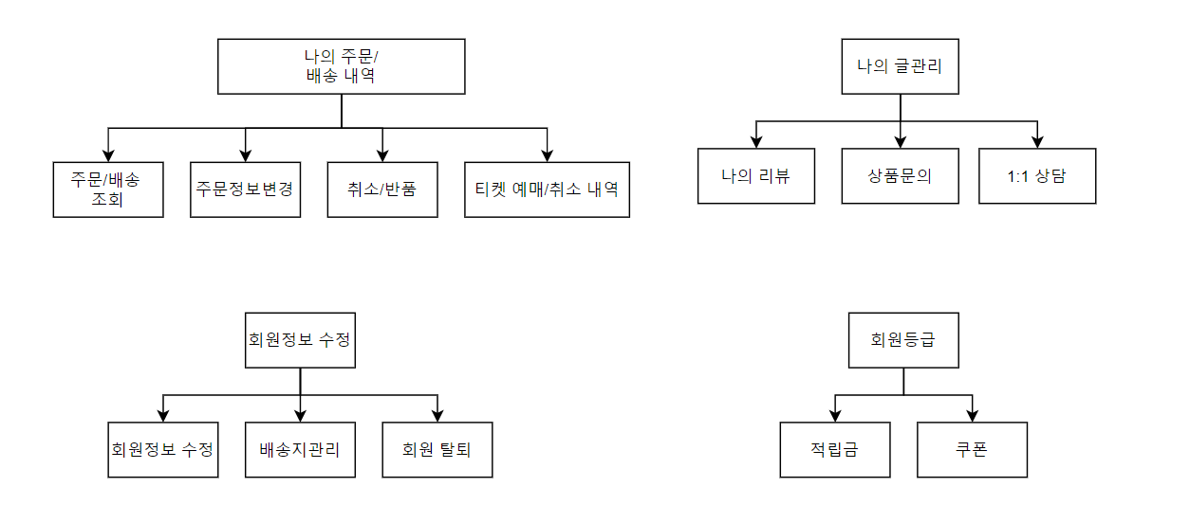
마이 페이지

Slide 5
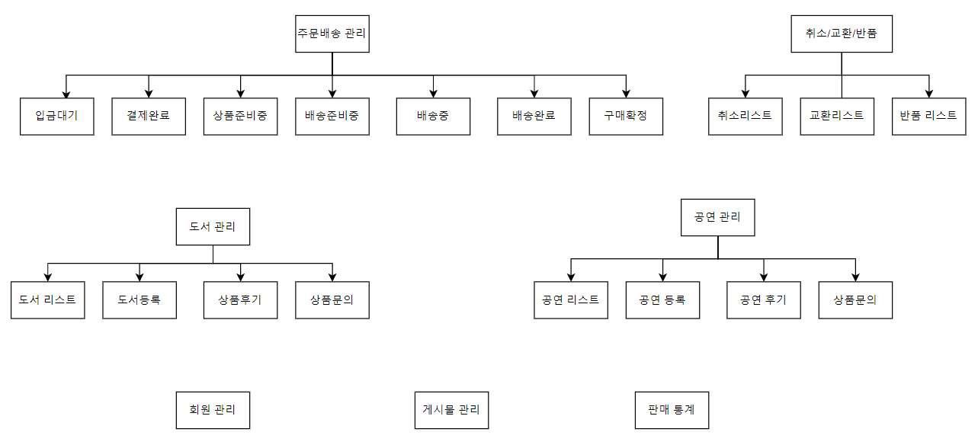
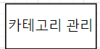
관리자 페이지

Slide 6
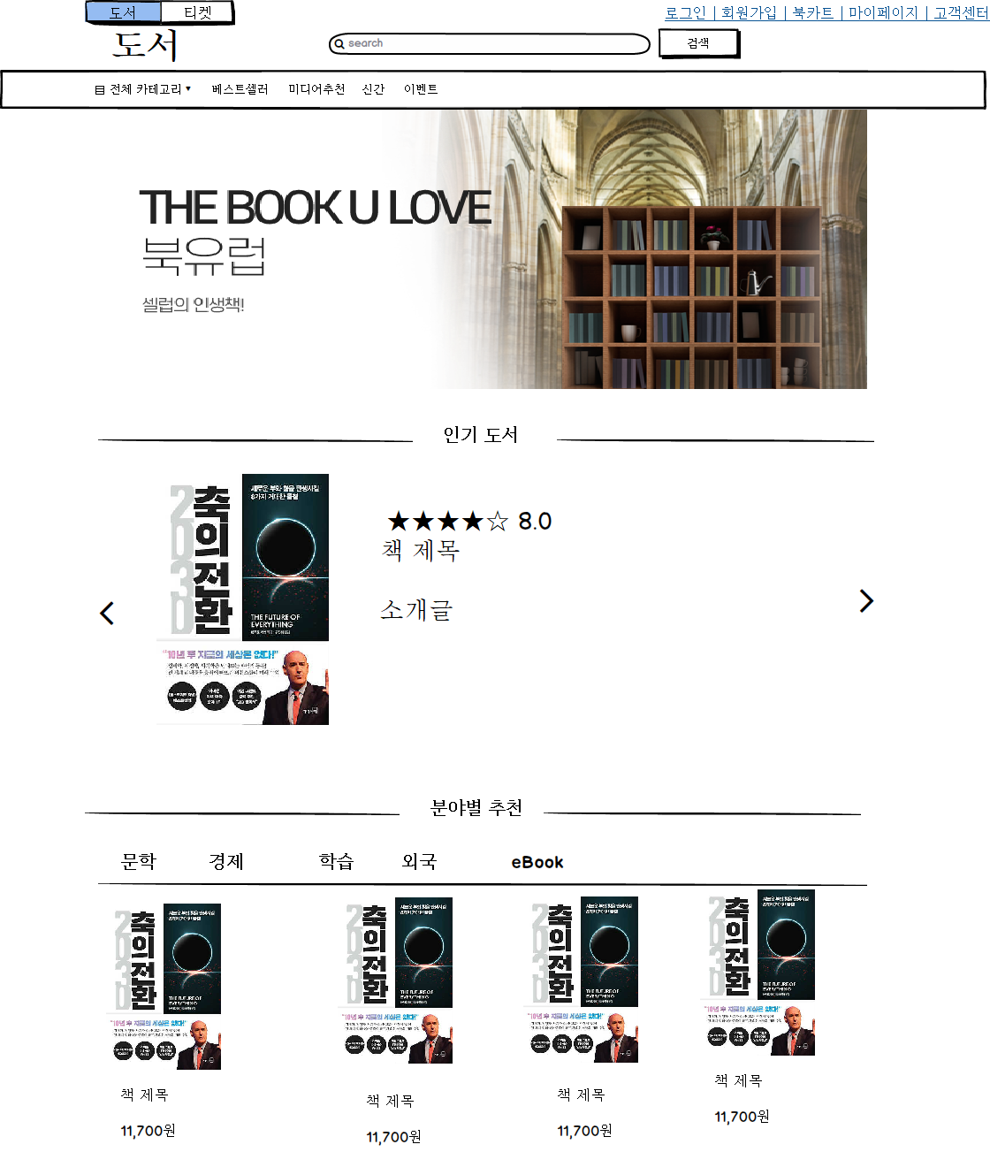
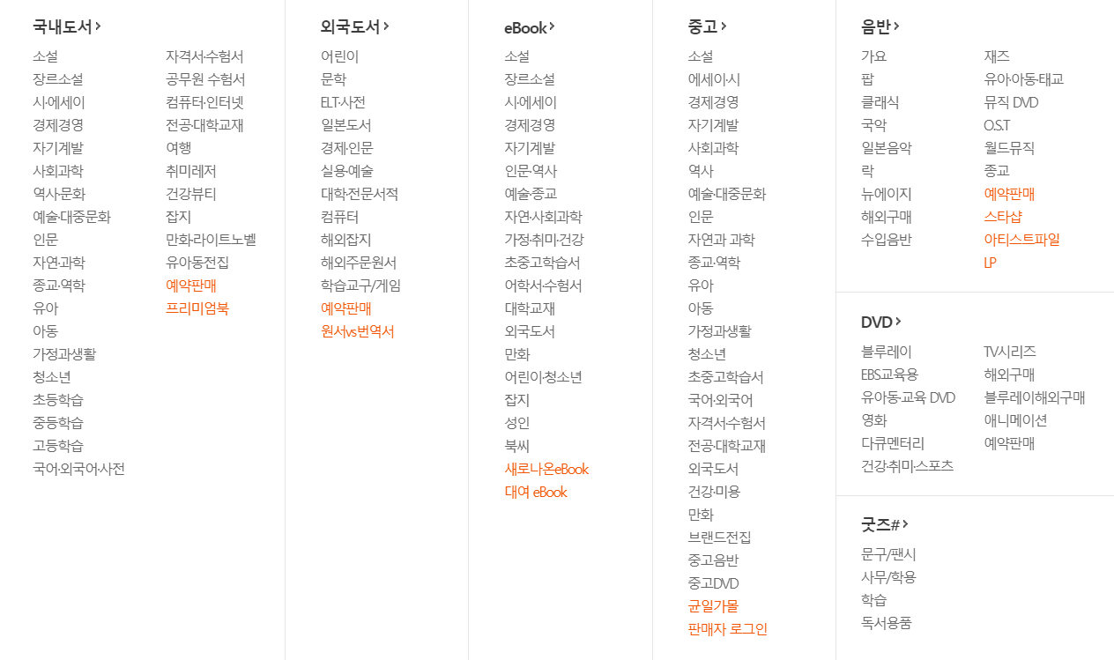
도서 메인화면
메인 -도서
1
2
메인 페이지
1 | - 도서, 티켓 페이지 이동
2 | 각 페이지로 이동
3 | 전체 카테고리 클릭시 메가메뉴(4번) 오픈
4
5
6
3
4

Slide 7
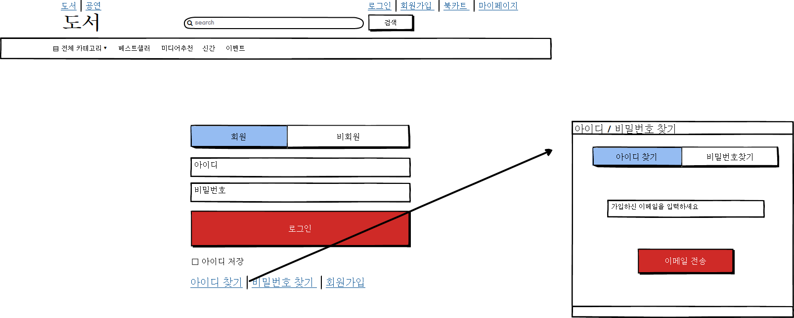
로그인 화면
메인
1 | -
2
3
4
5
6

Slide 8
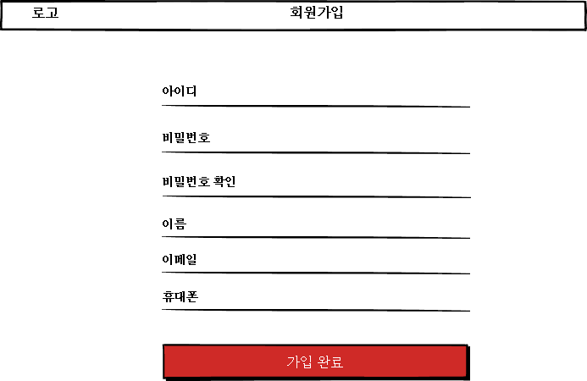
회원가입 화면
메인
1 | -
2
3
4
5
6

Slide 9
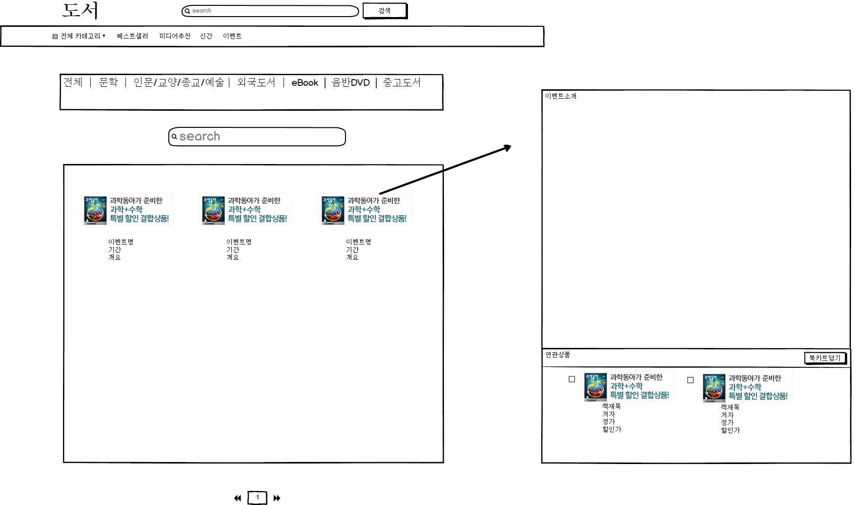
이벤트 페이지
메인
1 | - 이벤트 리스트
2 | 이벤트 상세보기
3 | - 체크한 상품 북카트 담기
4 | 이벤트 카테고리별로 보기
5
6
4
2
1
3

Slide 10
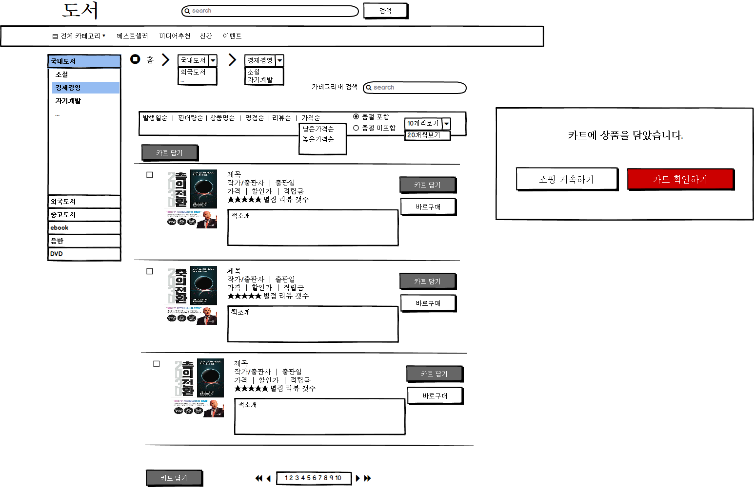
도서목록
메인-도서
도서목록
1 | 상위 카테고리에 마우스 올리면 카테고리 메뉴 열림 카테고리 클릭 시 해당 카테고리만 정렬
2 | 카테고리 경로 표시
3 | 체크한 상품 카트에 담기 카트 팝업오픈
4
5
6
1
2
3
3

Slide 11
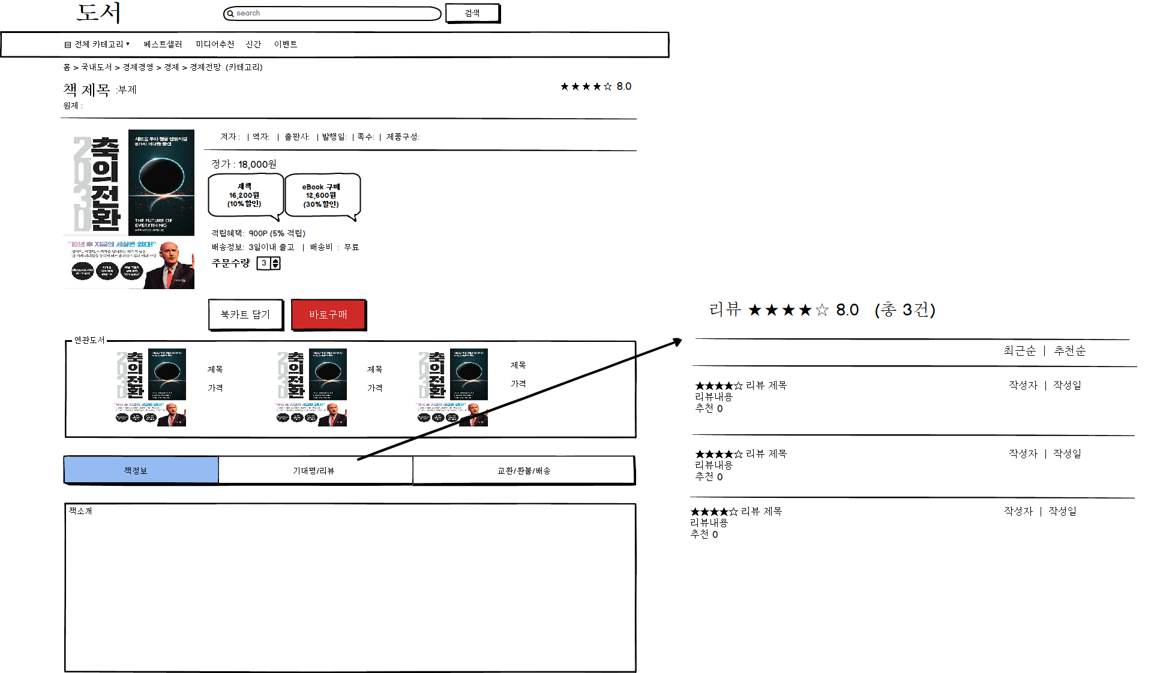
도서상세정보
메인-도서
도서상세정보
1 | - 클릭 시 리뷰 쪽으로 스크롤
2
3
4
5
6
1

Slide 12
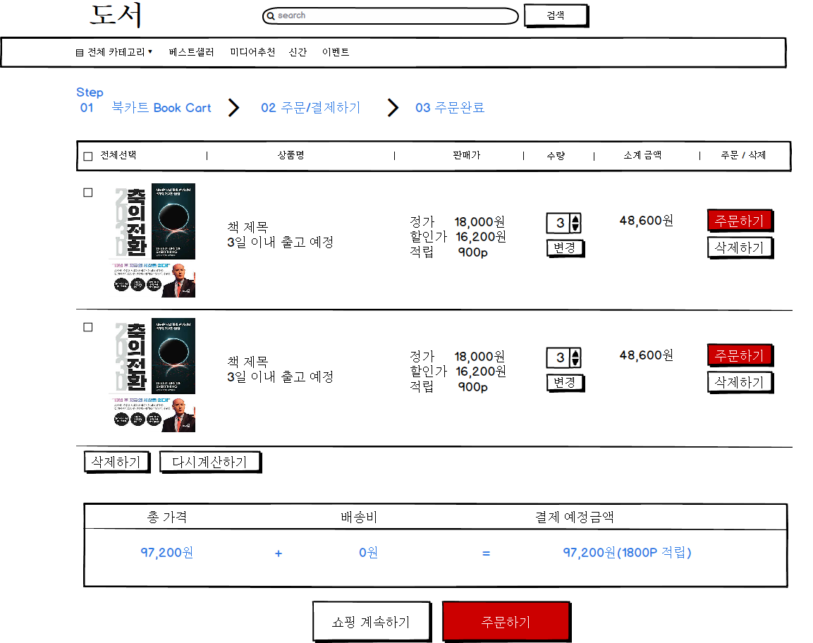
장바구니
메인-도서
장바구니
1 | -체크한 상품만 삭제
2 | 체크한 상품 가격 계산
3 | - 체크한 상품 주문
4
5
6
1
2
3

Slide 13
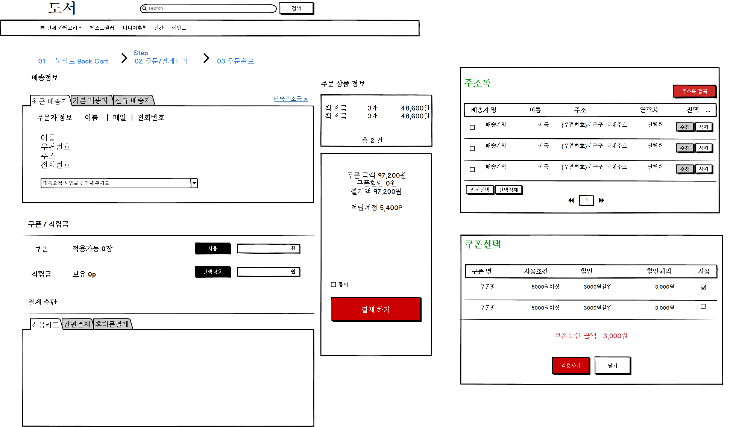
주문창
메인-도서
주문창
1 | - 주소록 팝업 오픈
2 | 쿠폰 팝업 오픈
3
4
5
6
1
2

Slide 14
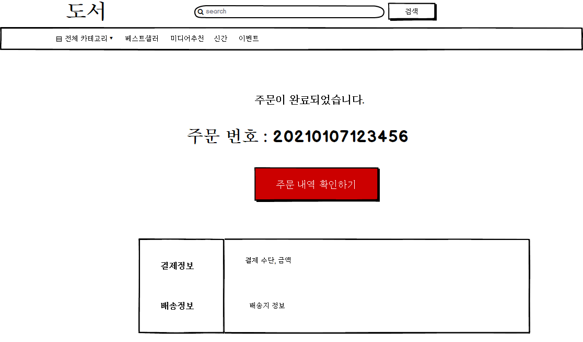
주문완료
메인-도서
도서- 주문완료
1 | - 내 주문정보 페이지로 이동
2
3
4
5
6
1

Slide 15
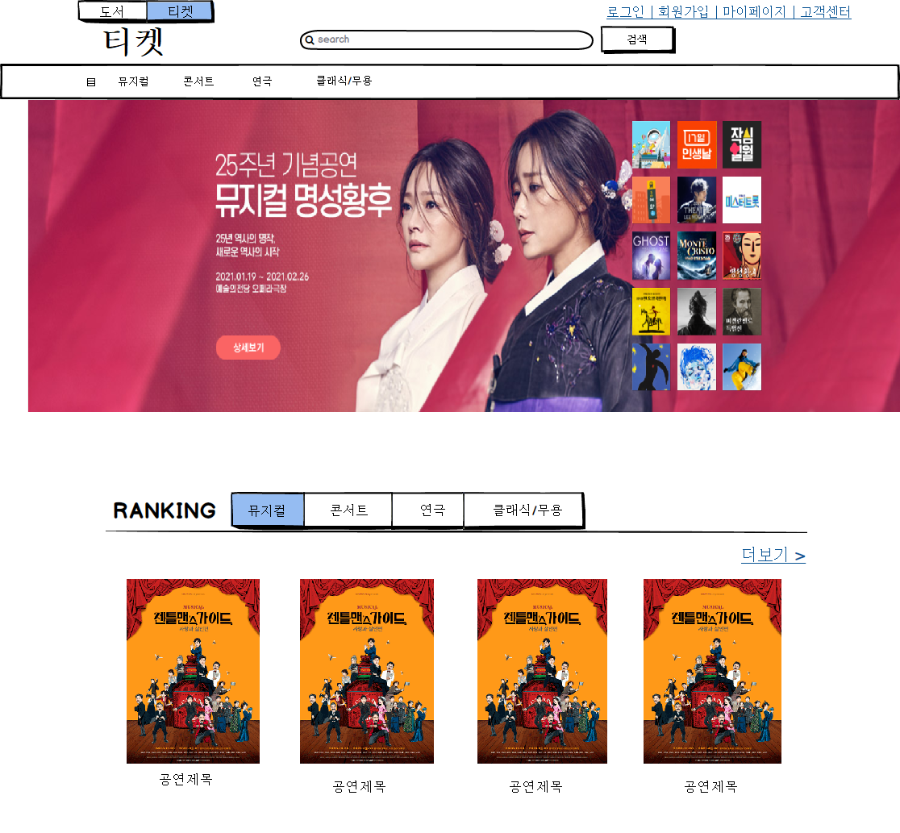
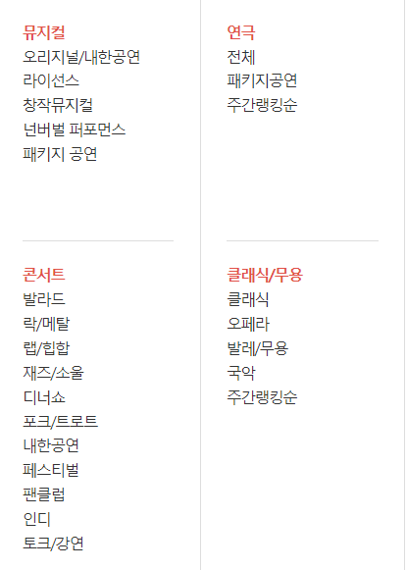
티켓 메인화면
메인-티켓
티켓 메인화면
1 | - 햄버거버튼 클릭시 메가메뉴 (2번) 오픈
2
3 | 위에 선택한 카테고리의 공연목록으로 이동
4
5
6
1
2
3

Slide 16
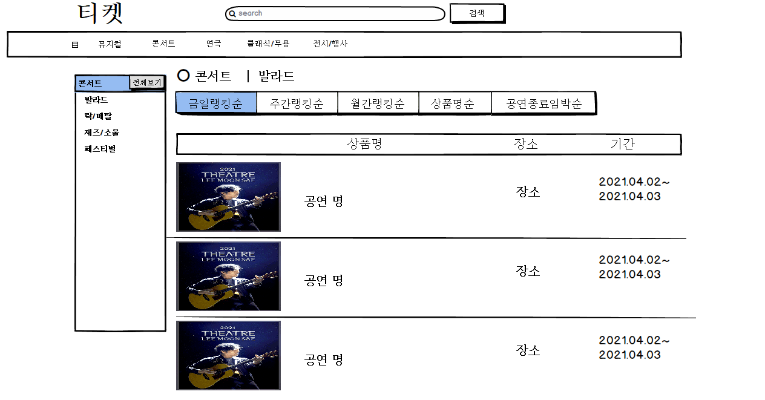
공연 목록
메인-티켓
공연목록
1 | - 상위 카테고리 전체 표시
2
3
4
5
6
1

Slide 17
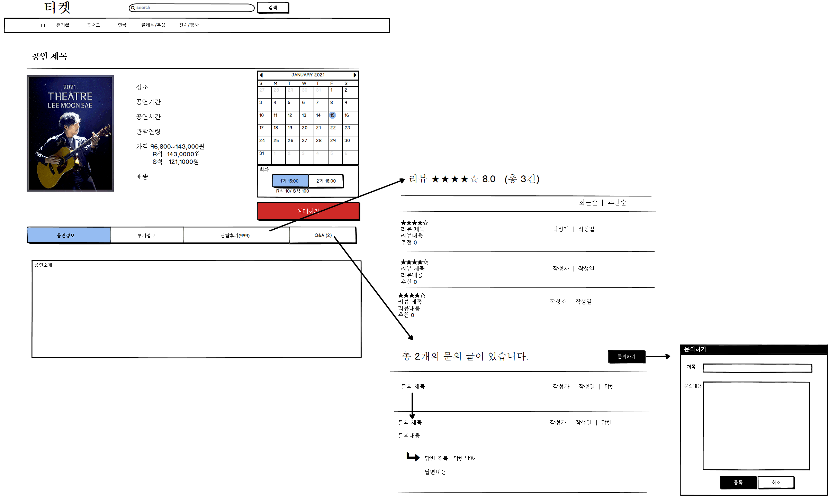
공연 상세정보
메인-티켓
공연 상세정보
1 | - 달력에 선택가능한 날짜가 표시됨
2 | 1에서 선택한 날짜의 공연 회차를 보여줌 회차를 클릭하면 해당 회차의 잔여석 표시
3
4
5
6
1
2

Slide 18
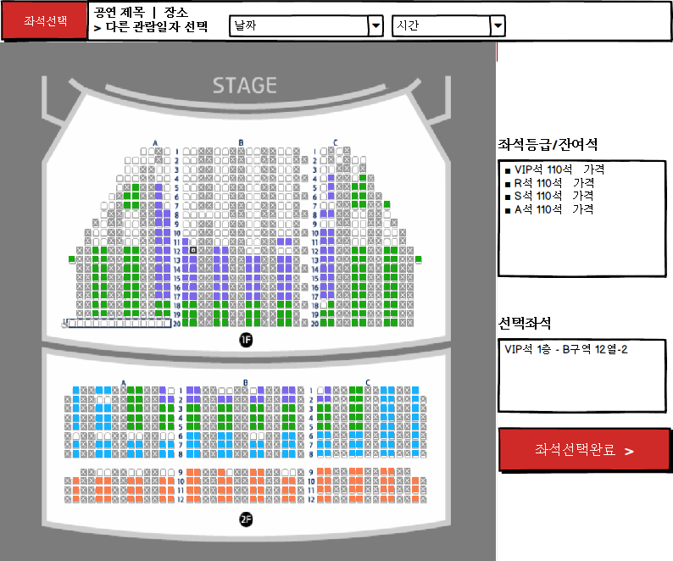
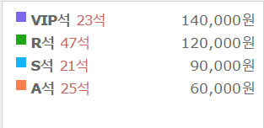
공연 좌석선택
메인-티켓
1
공연 좌석선택
1 | 해당 공연의 날짜,시간 리스트를 보여줌 날짜를 먼저선택하고 해당 날짜의 시간 표시
2 | 선택가능한 좌석등급에 따른 색깔로 표시
3 | 그림에서 선택한 좌석 표시 여러 좌석 선택가능
4
5
6
2
3

Slide 19
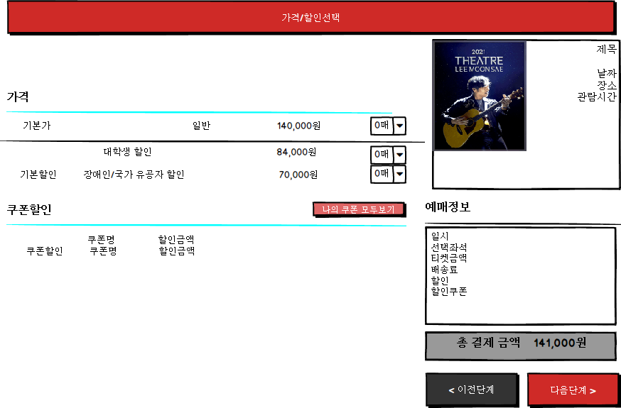
공연 가격/할인선택
메인-티켓
공연 가격/할인 선택
1 | 선택한 좌석수만큼 티켓장수 선택 주문자가 해당되는 할인 가격을 고를 수 있음
2
3
4
5
6
1

Slide 20
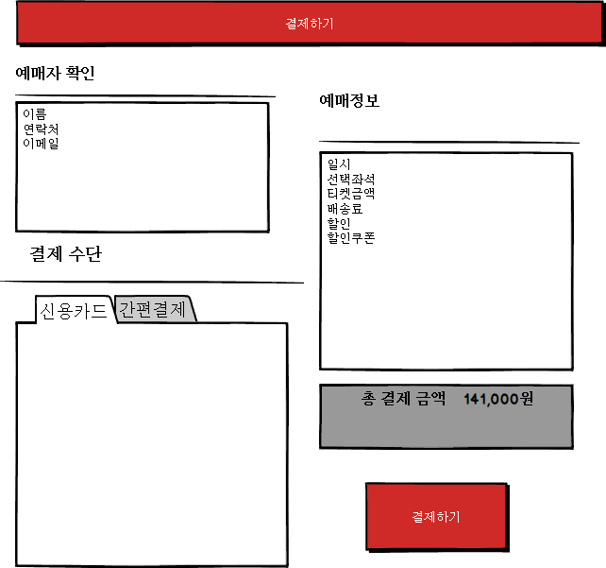
공연 결제하기
메인-티켓
공연 결제하기
1 | -
2
3
4
5
6

Slide 21
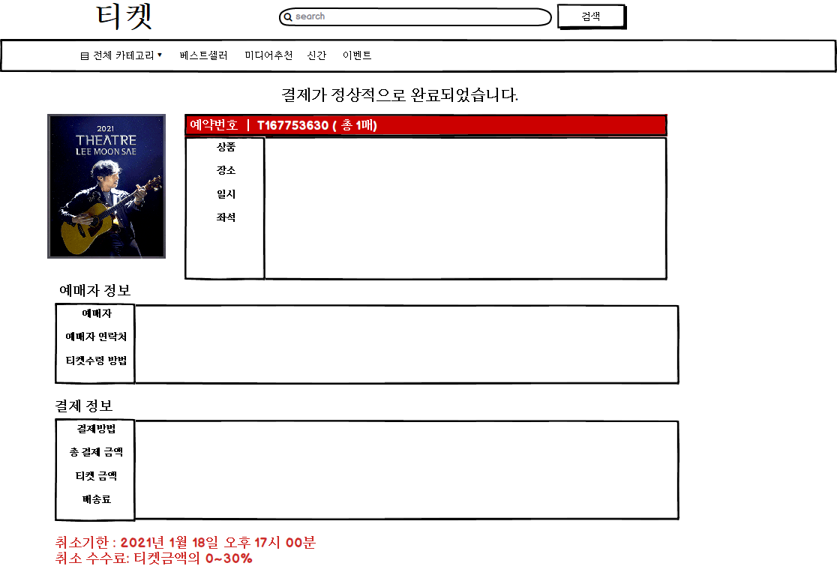
공연 주문 완료창
메인-티켓
공연 주문완료창
1 | -
2
3
4
5
6

Slide 22
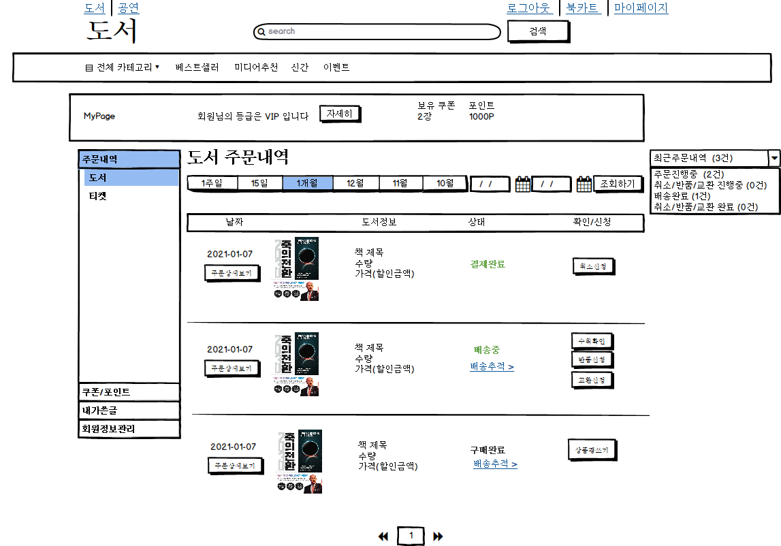
주문 목록
마이페이지
주문 목록
1 | 주문 기간별 조회 달력에서 조회할 날짜 선택
2 | - 주문 상태별 조회
3 | 주문 상태에 따라 버튼이 바뀐다 버튼 별로 각 페이지 이동
4 | 배송 정보 팝업오픈
5 | 주문 상세정보 페이지 이동
6
2
1
5
3
4

Slide 23
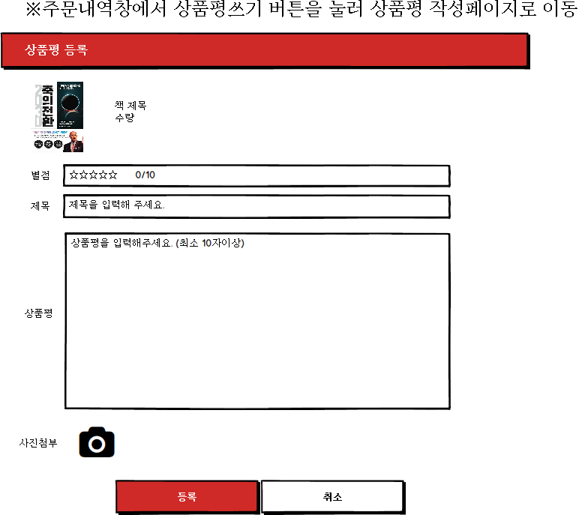
상품평 등록
마이페이지
상품평 등록
1 | -
2
3
4
5
6

Slide 24
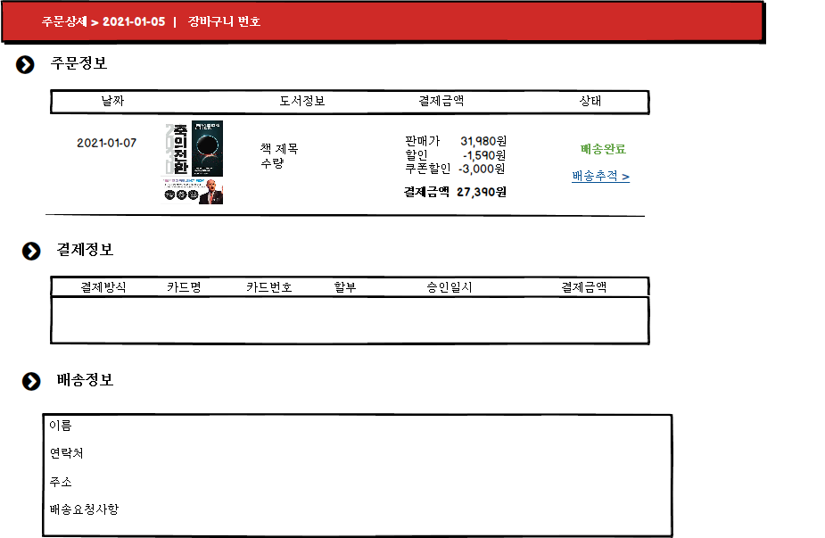
주문 상세정보
마이페이지
주문 상세정보
1 | -
2
3
4
5
6

Slide 25
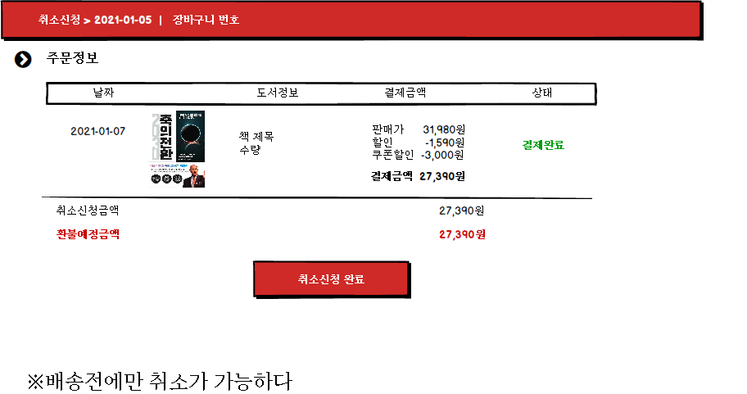
주문 취소
마이페이지
주문 취소
1 | -
2
3
4
5
6

Slide 26
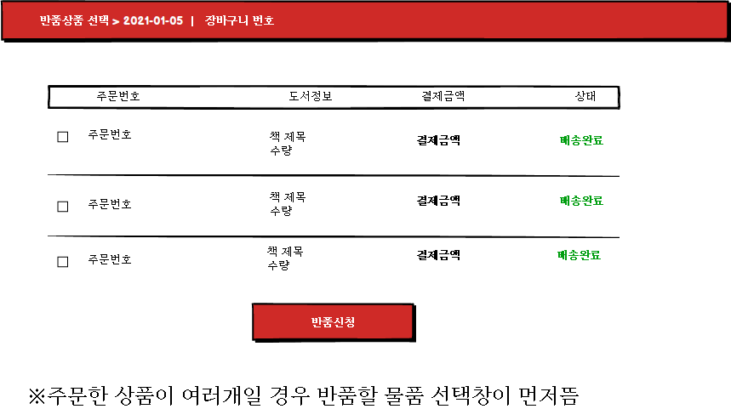
반품 신청( 반품할 상품 선택)
마이페이지
1 | -
2
3
4
5
6

Slide 27
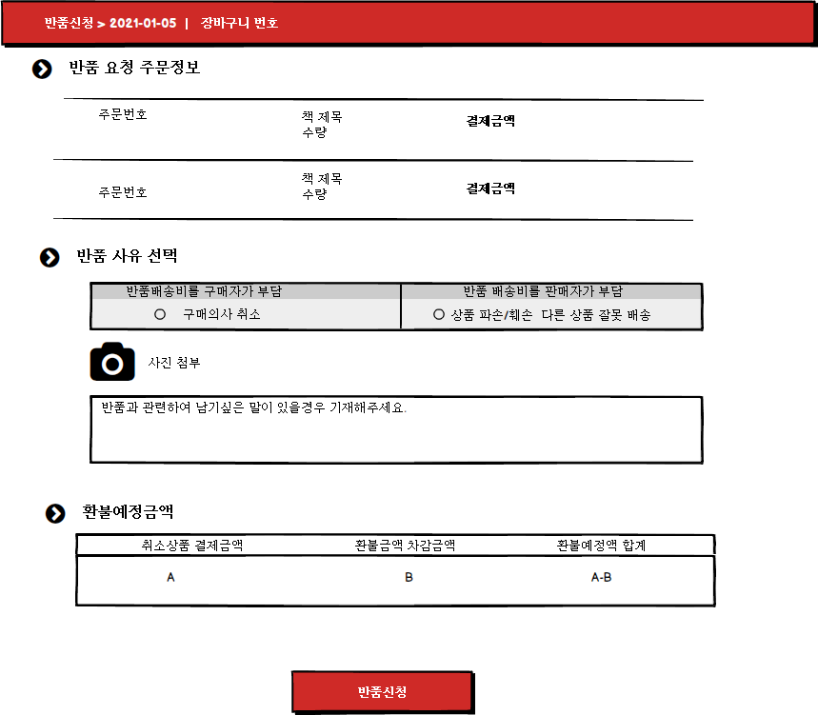
반품 신청
마이페이지
1 | -
2
3
4
5
6

Slide 28

교환 신청( 교환할 상품 선택)
마이페이지
1 | -
2
3
4
5
6

Slide 29
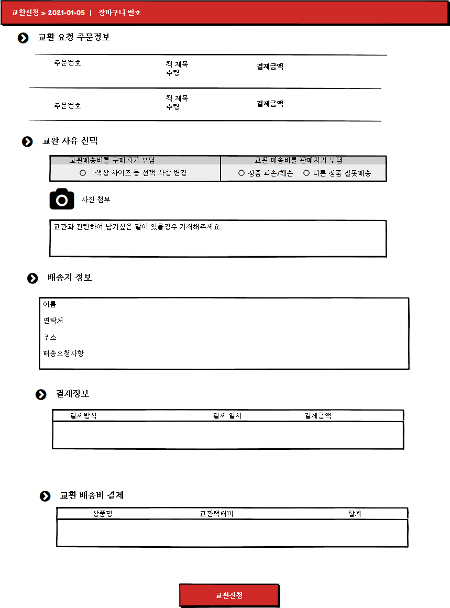
교환 신청
마이페이지
교환신청
1 | -
2
3
4
5
6

Slide 30
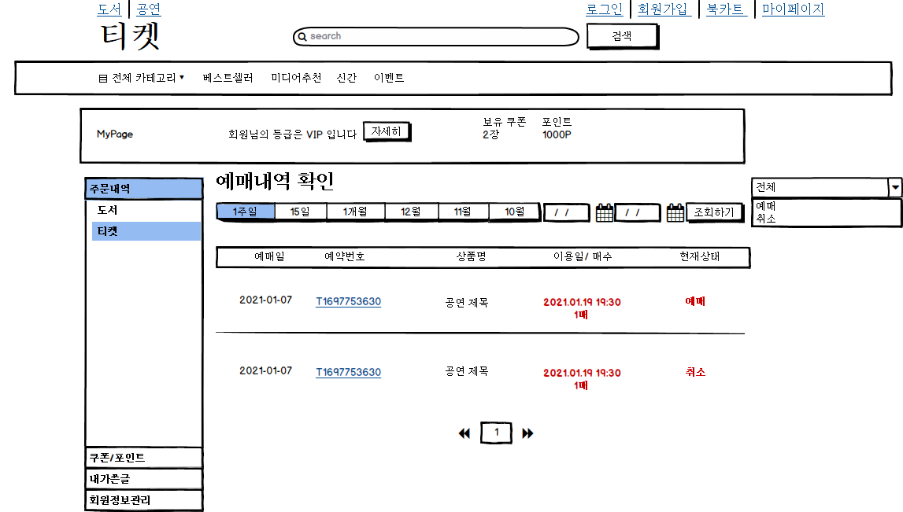
예매내역 확인
마이페이지
예매내역 확인
1 | - 예매 상태별 조회
2 | 클릭시 예매 상세정보로 이동
3
4
5
6
1
2

Slide 31
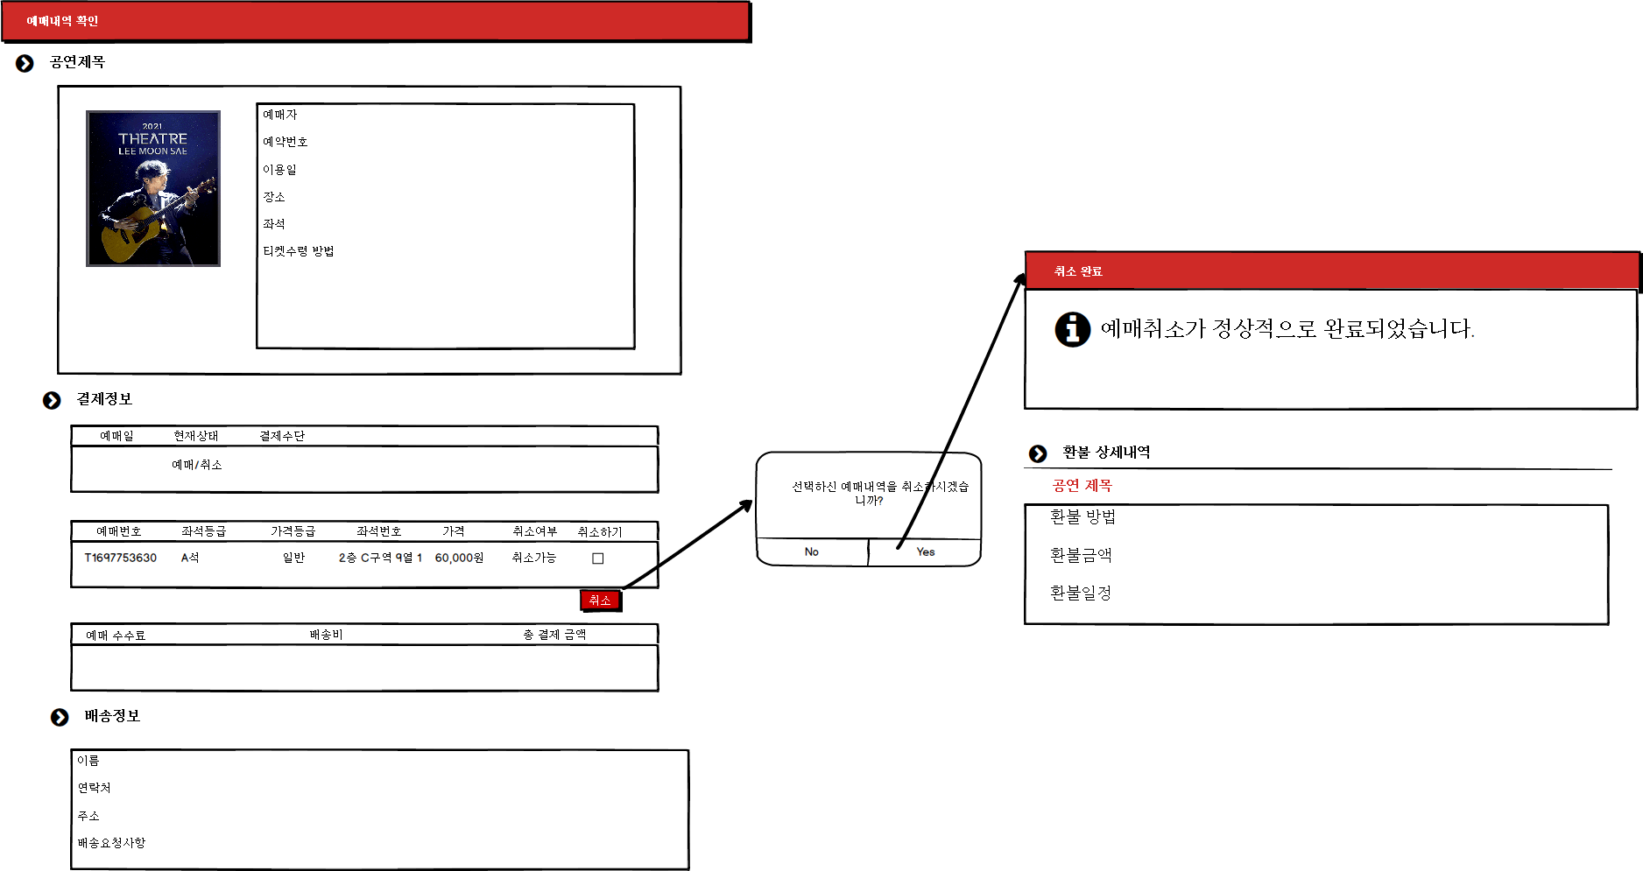
예매상세 정보
마이페이지
예매 상세정보
1 | - 체크한 티켓만 취소
2
3
4
5
6
1

Slide 32
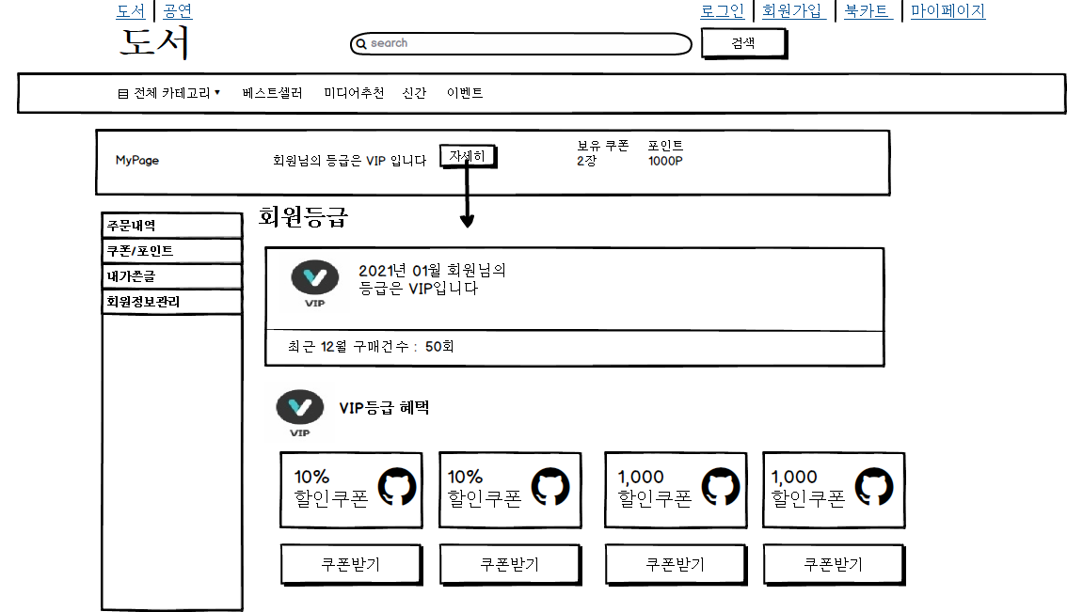
회원등급
마이페이지
회원등급
1 | -
2
3
4
5
6

Slide 33
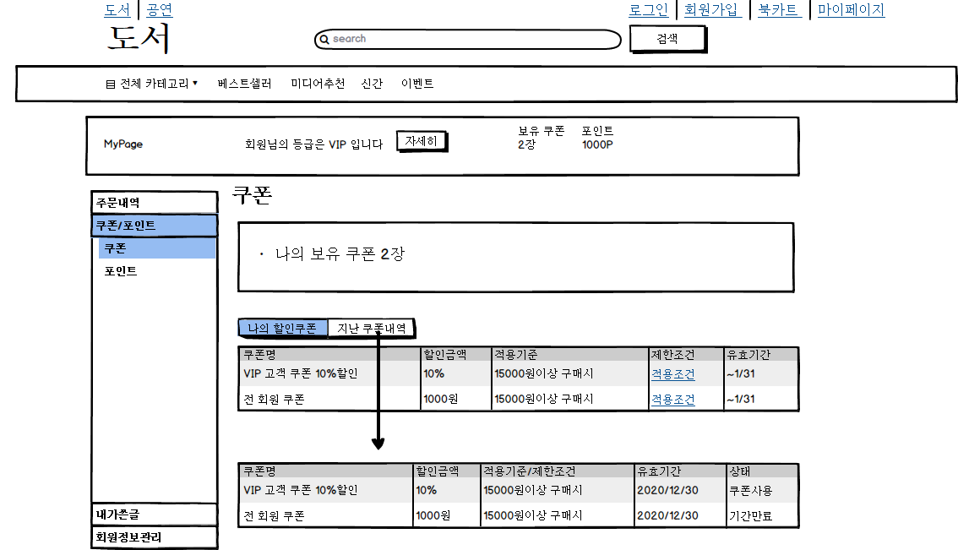
쿠폰 페이지
마이페이지
쿠폰
1 | - 보유쿠폰 , 기간만료 된 쿠폰 보기
2
3
4
5
6
1

Slide 34
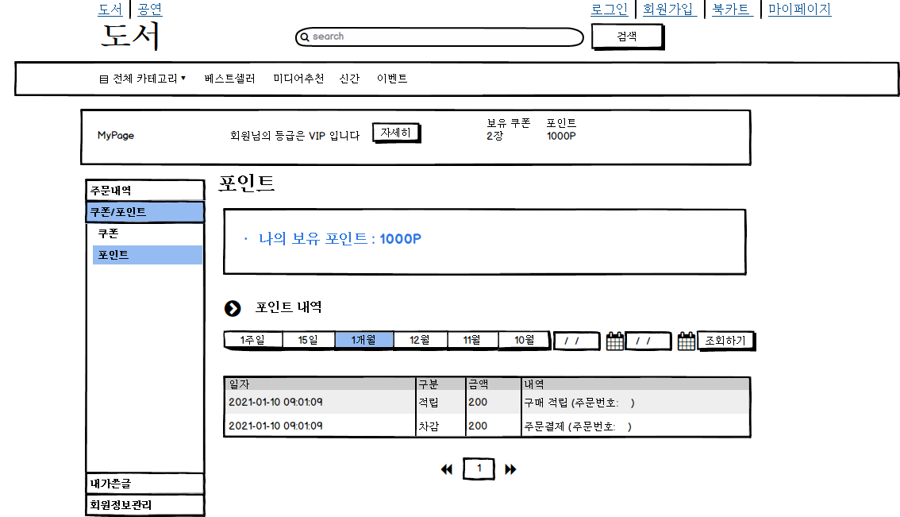
포인트 페이지
마이페이지
포인트
1 | -
2
3
4
5
6

Slide 35
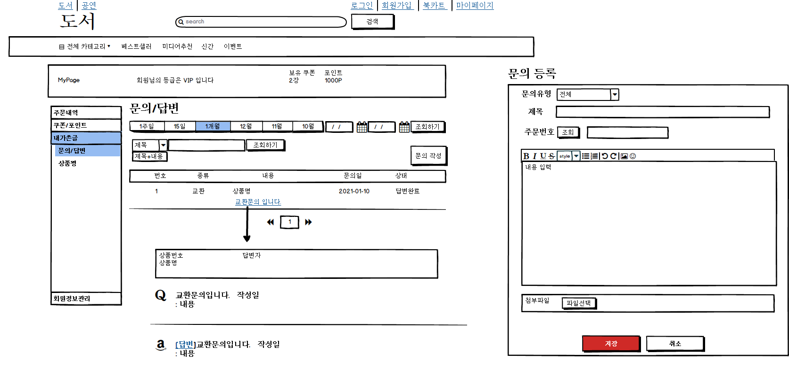
문의/답변
마이페이지
문의/답변
1 | - 제목 클릭시 문의글 오픈
2 | 문의 등록창 이동
3
4
5
6
2
1

Slide 36
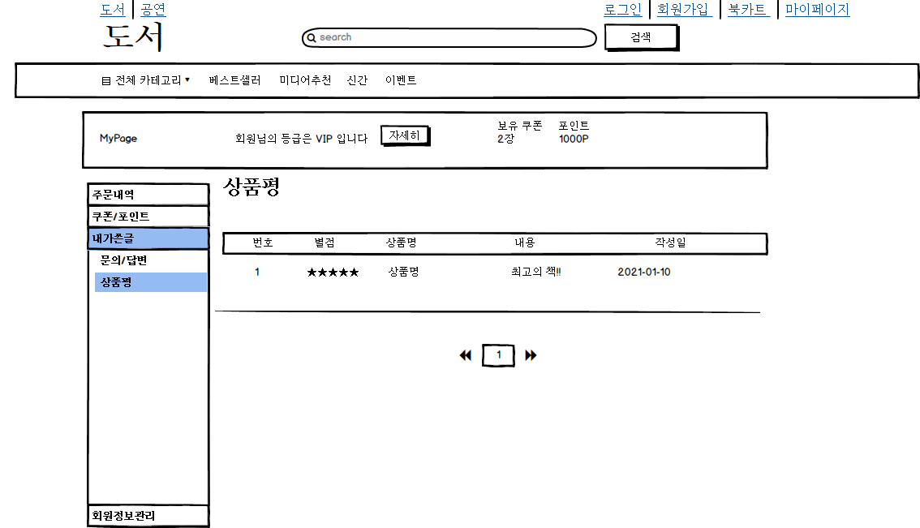
상품평 조회
마이페이지
상품평 조회
1 | - 클릭시 상품 정보페이지로 이동
2
3
4
5
6
1

Slide 37
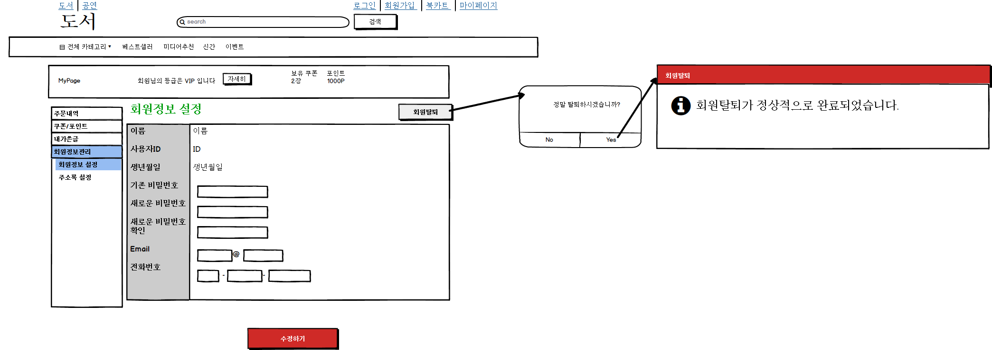
회원정보 설정
마이페이지
1 | -
2
3
4
5
6

Slide 38
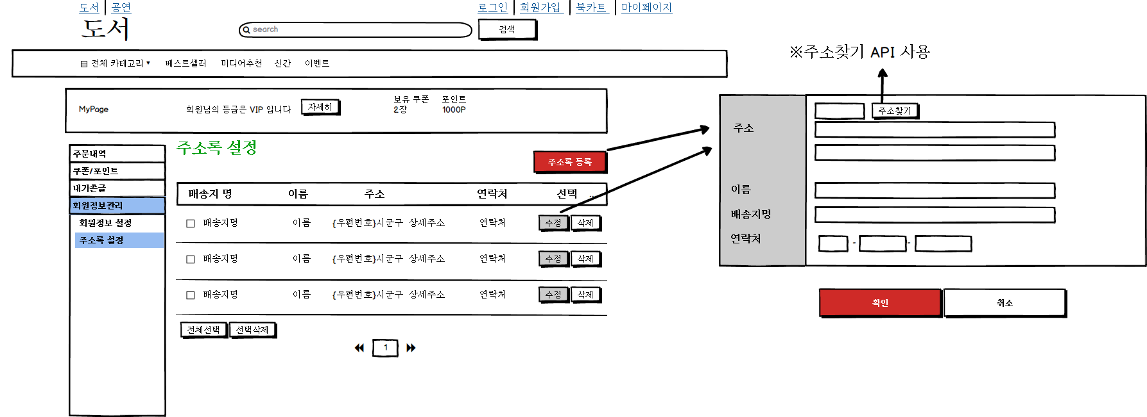
주소록 설정
마이페이지
주소록 설정
1 | 등록버튼 눌렀을 땐 빈칸 수정버튼 눌렀을 땐 선택한 주소 정보 입력 되있음
2
3
4
5
6
1

Slide 39
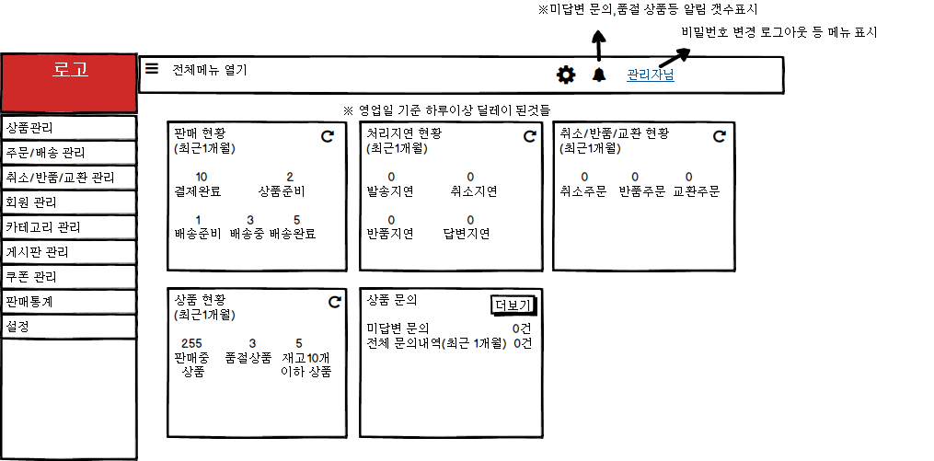
관리자 페이지 대시보드
관리자 페이지
관리자 페이지 대시보드
1 | -
2
3
4
5
6

Slide 40
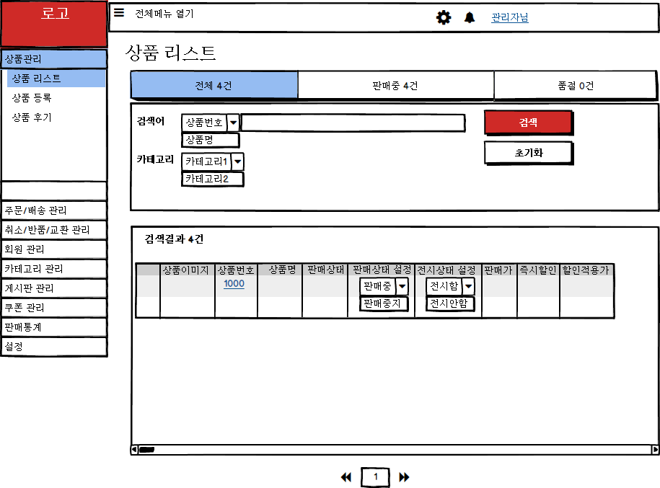
상품 리스트
관리자 페이지
1 | - 상품 상세정보 창 오픈
2
3
4
5
6
1

Slide 41
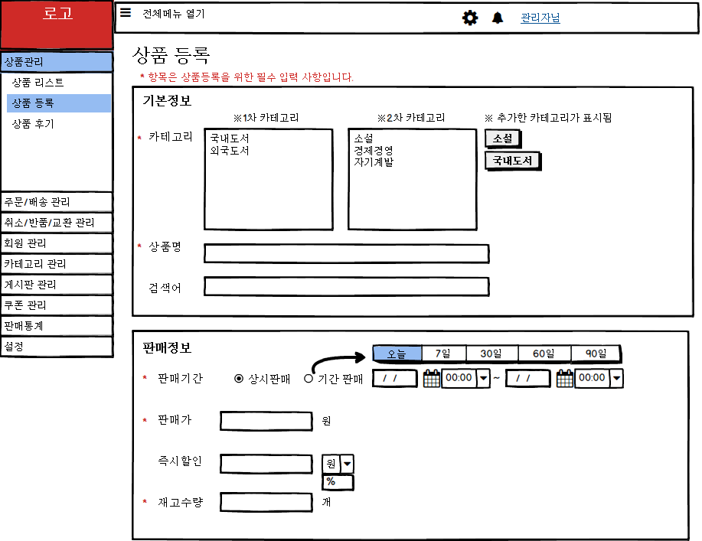
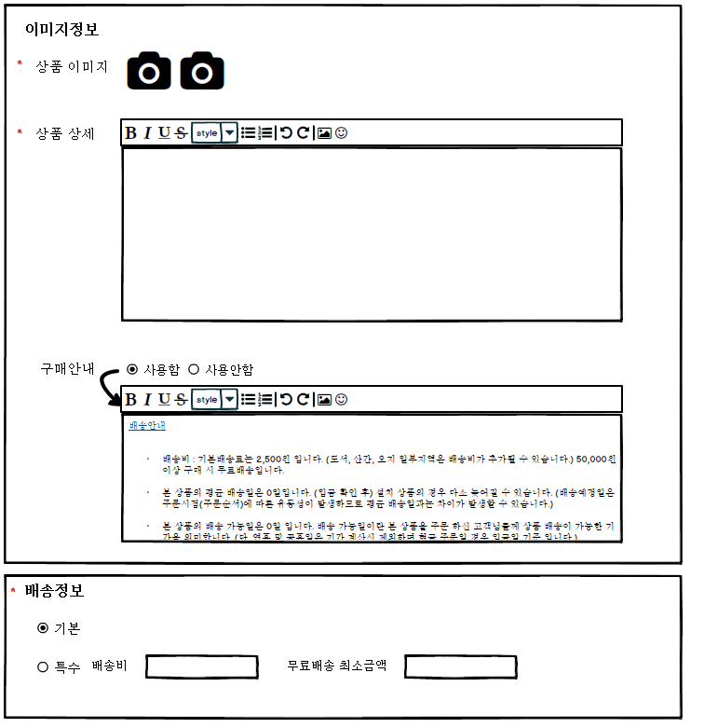

상품등록
관리자 페이지
상품등록
1 | 1차 카테고리 선택시 해당 카테고리의 2차 카테고리가 나온다
2
3
4
5
6
1

Slide 42
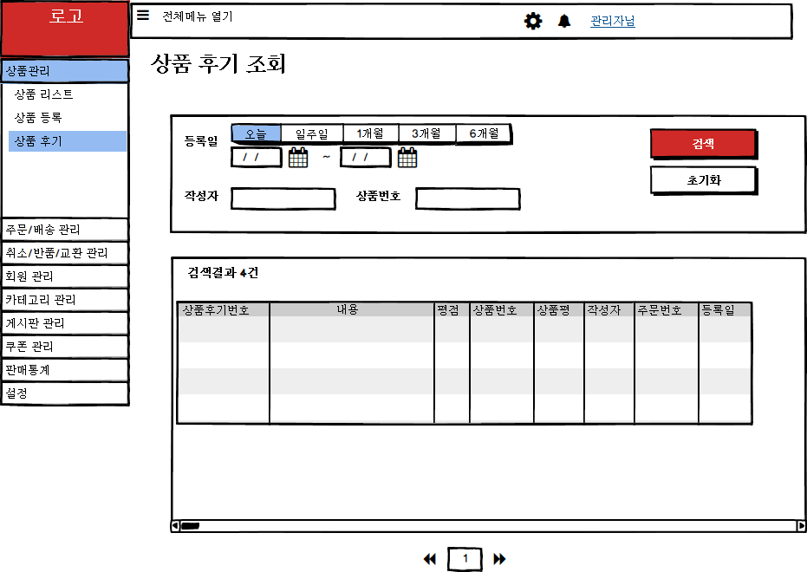
상품후기 조회
관리자 페이지
상품 후기 조회
1 | -
2
3
4
5
6

Slide 43
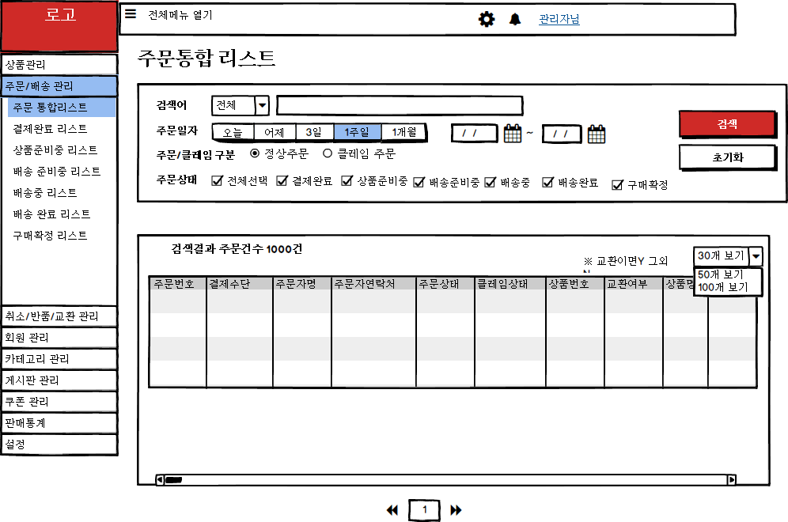
주문통합 리스트
관리자 페이지
주문 통합 리스트
1 | - 클릭시 주문 상세정보 창 오픈
2 | 취소/반품/교환
3
4
5
6
2
1

Slide 44
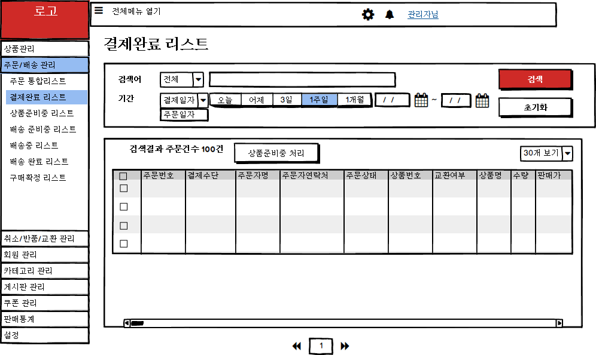
결제완료 리스트
관리자 페이지
결제완료 리스트
1 | - 체크한 주문 상품준비중으로 변경
2
3
4
5
6
1

Slide 45
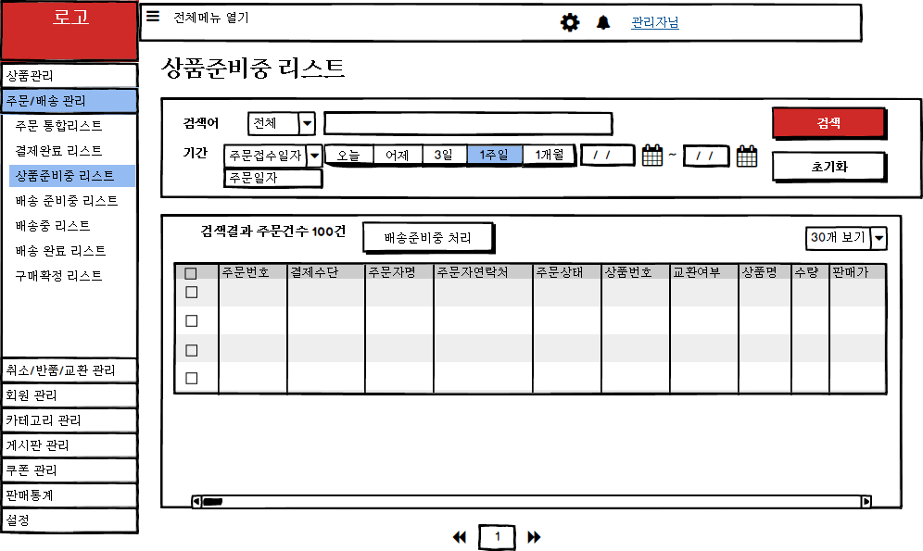
상품준비중 리스트
관리자 페이지
상품준비중 리스트
1 | - 체크한 주문 배송준비중으로 변경
2
3
4
5
6
1

Slide 46
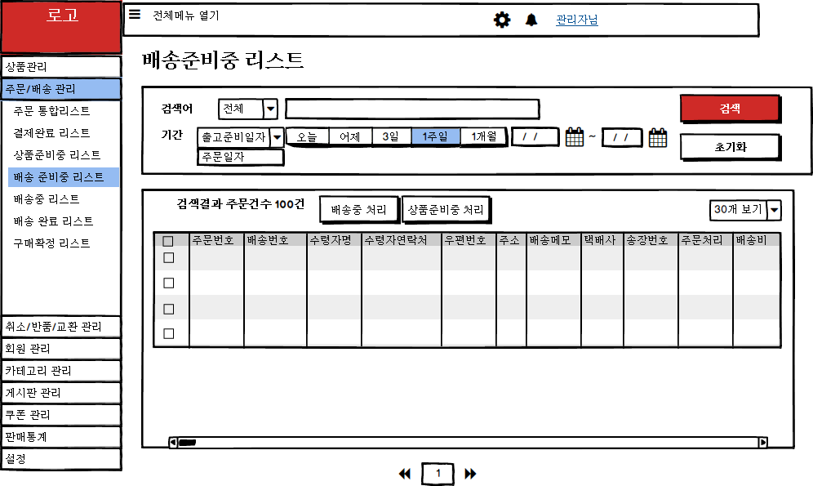
배송준비중 리스트
관리자 페이지
배송준비중 리스트
1 | - 체크한 주문 상태 변경
2
3
4
5
6
1

Slide 47
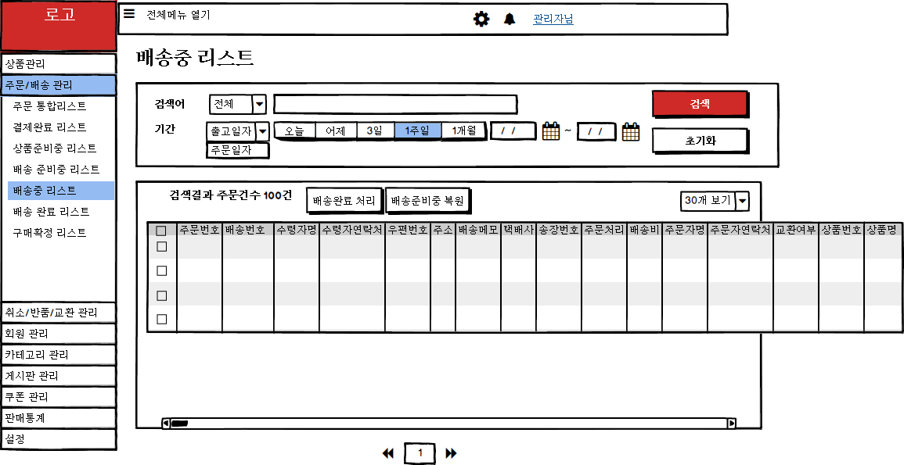
배송중 리스트
관리자 페이지
배송중 리스트
1 | - 체크한 주문 상태 변경
2
3
4
5
6
1

Slide 48
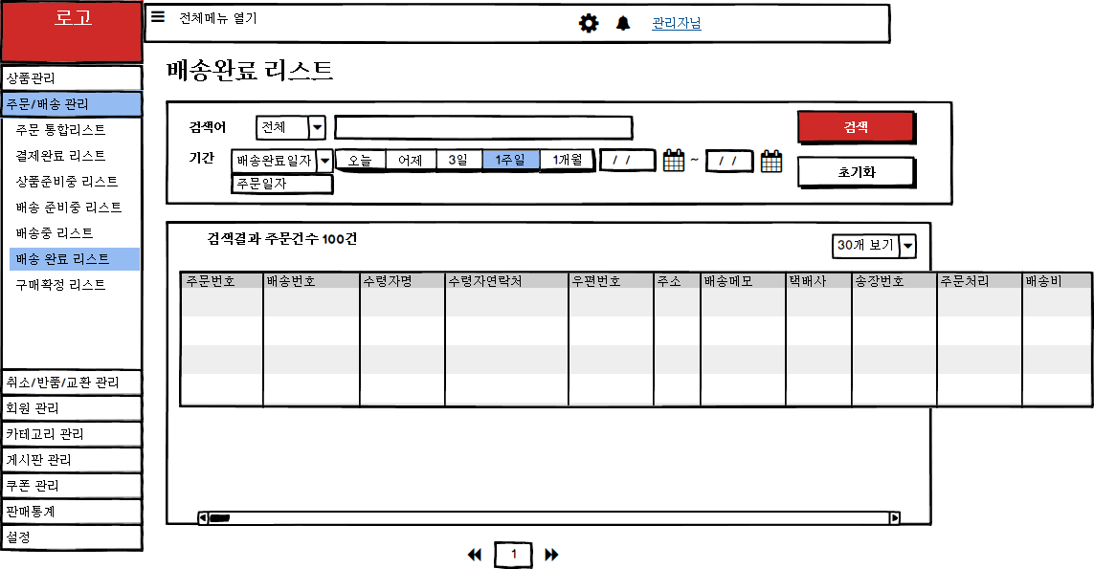
배송완료 리스트
관리자 페이지
배송완료 리스트
1 | -
2
3
4
5
6

Slide 49

구매확정 리스트
관리자 페이지
구매확정 리스트
1 | -
2
3
4
5
6

Slide 50

취소 리스트
관리자 페이지
취소 리스트
1 | - 주문 상태 변경
2
3
4
5
6
1

Slide 51

반품 리스트
관리자 페이지
반품 리스트
1 | - 주문 상태 변경
2
3
4
5
6
1

Slide 52

교환 리스트
관리자 페이지
교환 리스트
1 | - 주문상태 변경
2
3
4
5
6
1

Slide 53

회원리스트
관리자 페이지
회원리스트
1 | - 체크한 회원 쿠폰지급/강제탈퇴
2
3
4
5
6
1

Slide 54

탈퇴 회원 리스트
관리자 페이지
탈퇴회원 리스트
1 | - 체크한 회원 탈퇴취소/db에서 삭제
2
3
4
5
6
1

Slide 55

카테고리 관리
관리자 페이지
카테고리 관리
1 | 최상위 카테고리 추가 + 버튼누르면 하위 카테고리 추가
2 | 선택한 카테고리 정보보기 수정가능
3 | - 하위 카테고리 전체 열기 / 닫기
4
5
6
3
2
1

Slide 56

게시글 관리
관리자 페이지
게시글 관리
1 | - 게시글 등록 오픈
2 | 답글 등록 오픈
3
4
5
6
1
2

Slide 57

문의 관리
관리자 페이지
문의 관리
1 | - 답글 등록 오픈
2
3
4
5
6
1

Slide 58

이벤트 관리
관리자 페이지
이벤트 관리
1 | - 이벤트 등록 오픈
2
3
4
5
6
1

Slide 59

쿠폰 리스트
관리자 페이지
1
쿠폰 리스트
1 | -
2
3
4
5
6

Slide 60

쿠폰 등록
관리자 페이지
쿠폰 등록
1 | -
2
3
4
5
6

Slide 61

판매 통계
관리자 페이지
판매통계
1 | - 표/ 그래프 보기 전환
2
3
4
5
6
1

Slide 62

상품 판매현황
관리자 페이지
상품 판매현황
1 | - 표/그래프 보기전환
2
3
4
5
6
1

Slide 63

상품 판매순위
관리자 페이지
상품 판매순위
1 | - 표/그래프 보기전환
2
3
4
5
6
1

